Slide 2


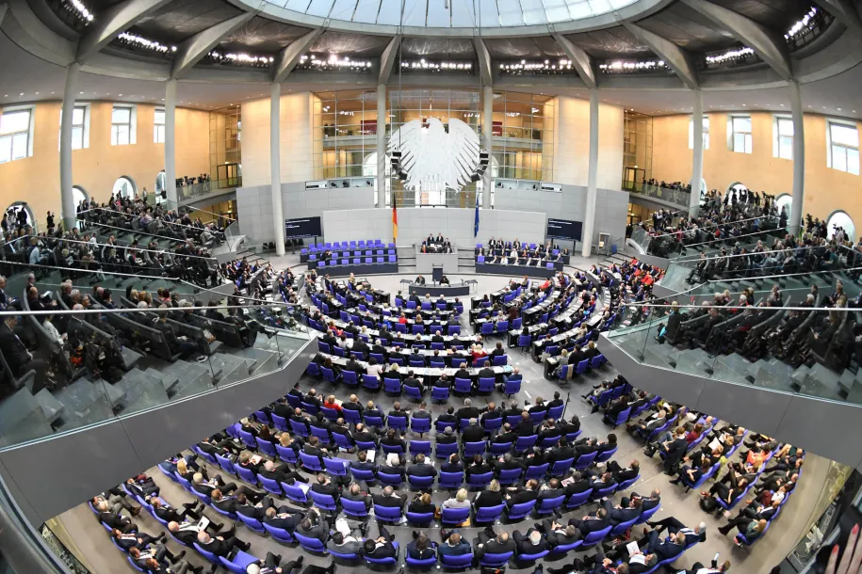
Nichtwählen: Nichtwähler und ungültige Stimmen sind für die Sitzverteilung im Bundestag nicht relevant. Nichtwählende werden ebenfalls nicht in die Statistiken der Wahlbeteiligung eingerechnet. Wer sozial schlechter gestellt ist, geht eher nicht wählen.

Slide 3
Mindestalter: Man muss mindestens 18 Jahre alt sein.
Staatsangehörigkeit: Man muss die deutsche Staatsangehörigkeit besitzen.
Wohnsitz: Man muss seit mindestens
drei Monaten in Deutschland wohnen oder sich gewöhnlich dort aufhalten.
Eintrag im Wählerverzeichnis: Man muss im Wählerverzeichnis der zuständigen Gemeinde eingetragen sein oder einen Wahlschein beantragt haben.

Slide 4
Ausschluss vom Wahlrecht: Bestimmte Personen sind vom Wahlrecht ausgeschlossen, z. B.: Personen, die aufgrund einer richterlichen Entscheidung ihr Wahlrecht verloren haben.
Menschen, die sich in einer bestimmten Form der Betreuung befinden (seit 2019 gibt es jedoch Ausnahmen, um Diskriminierung zu vermeiden)

Slide 5
Die Auszählung der Stimmen wird von einer Wahl- oder Zählkommission geleitet und von Wahlhelfern durchgeführt.
Diese haben klare Regelungen zur Auszählung, die sich aus dem Gesetz, der Geschäftsordnung, dem Gesellschaftsvertrag und der Satzung ergeben.
Ein Wahlbeobachter kann hinzugezogen werden. Nach der Auszählung werden die Ergebnisse festgestellt und veröffentlicht, es kann zu einer späteren Wahlprüfung kommen.

